Slide 1
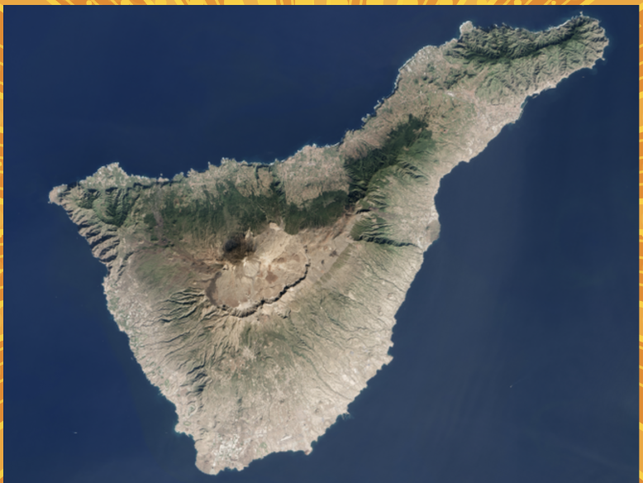
Digital turn: how to make your school more digital Santa Cruz 12-18 Gennaio 2020 cinzia silocchi paola menegazzo stefania della sciucca valentina fochi

Slide 2
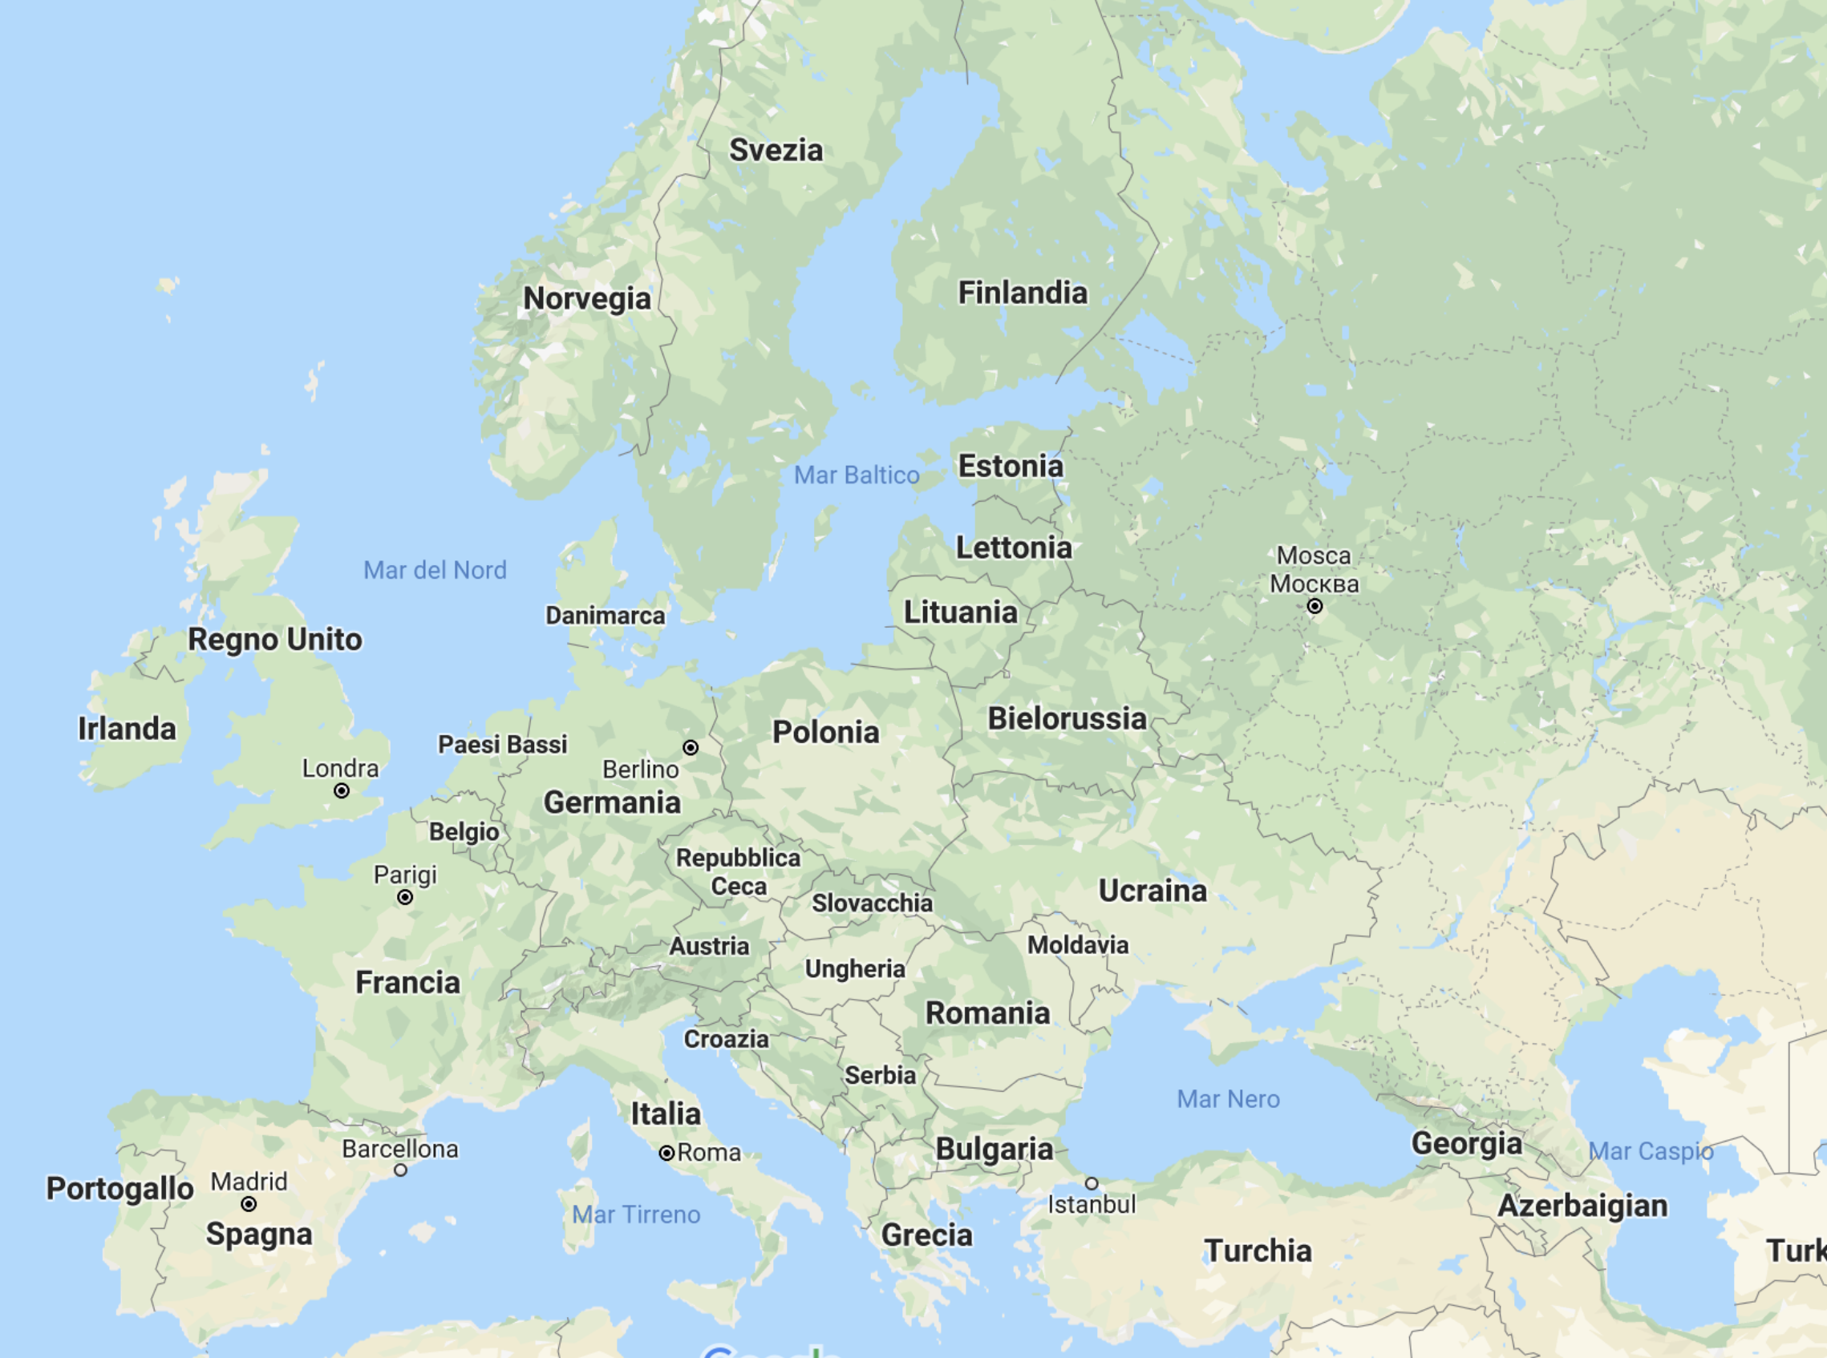
NOVE PAESI PRESENTI:
Slovenia
Notes:
Nove paesi europei presenti per un totale di 43 docenti partecipanti; ordini di scuola rappresentati tutti dalla materna alle superiori.

Slide 3
OBIETTIVO DEL CORSO:
progettare
il DIGITAL TURN
per la propria scuola

Slide 5
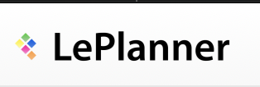
«Technology is just a tool. In terms of getting the kids working together and motivating them, the teacher is the most important». Bill Gates

Slide 7
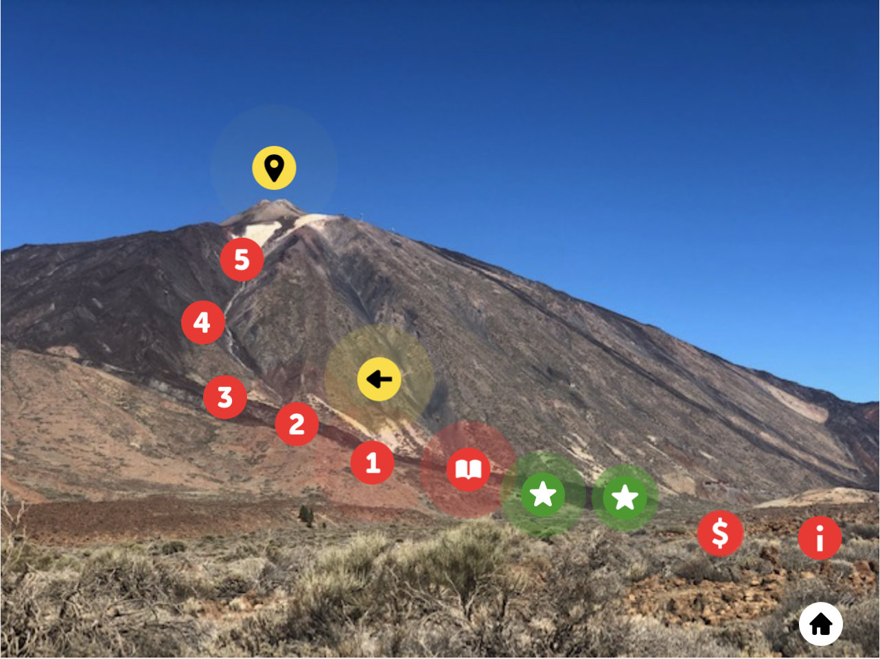
Interactive photo-story of the ITET Mantegna Digital Turn project

Slide 8
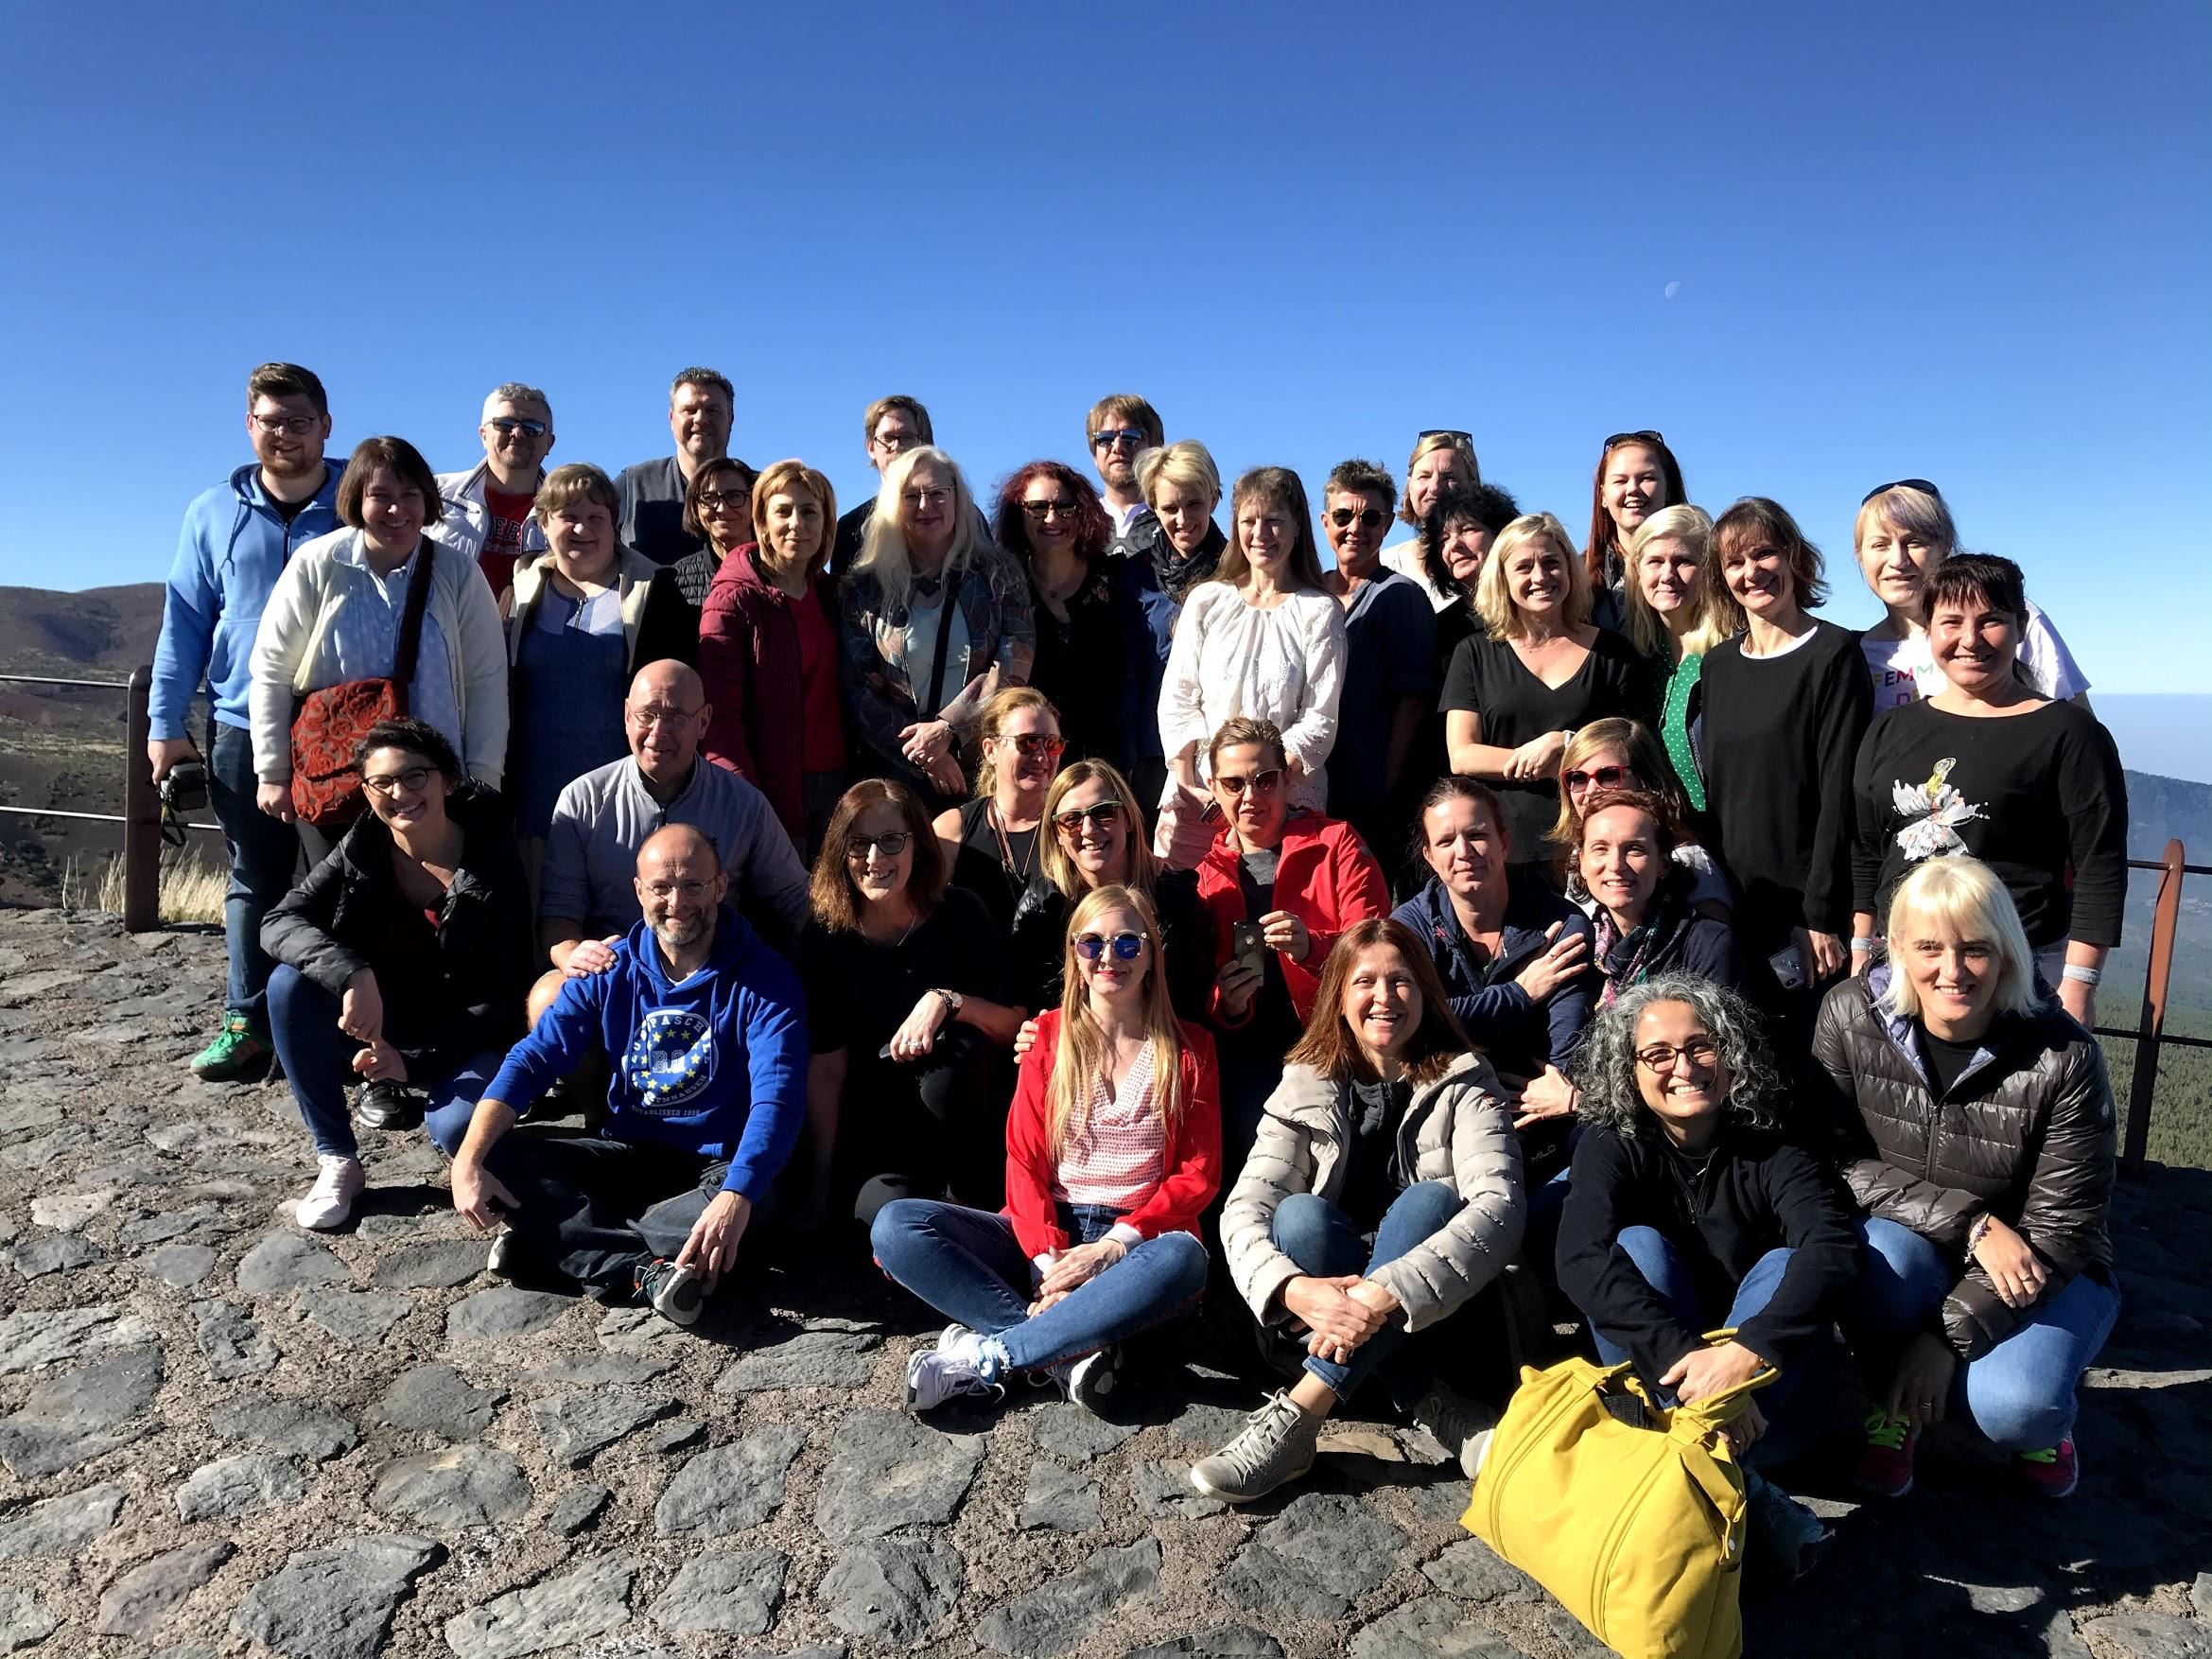

Slide 9
GRAZIE PER L’ATTENZIONE!

